Slide 1
När glömska blir en sjukdom
2022-09-21
Brita Eklund

Slide 2
Kognition
Vår förmåga att ta in, bearbeta och använda information så att vår vardag fungerar.
Kognitiva förmågor:
Uppmärksamhet – kunna sortera bland alla sinnesintryck
Exekutiva funktioner – planera, lösa problem, fatta beslut. Kräver initiativ, abstrakt tänkande, mm
Minne
Arbetsminne
Episodiskt minne – ta fram det vi upplevt
Semantiskt minne – plocka fram fakta
Procedurminne – minnas t.ex. att cykla, spela piano etc

Slide 3
kognition
Kognitiva förmågor forts
Språk – läsa, skriva,
Rumsorientering – uppfatta riktningar och avstånd
Social förmåga
”Wiboms hand”

Slide 4
När skall jag misstänka begynnande kognitiv svikt? När blir det demens?
Vid kognitiv förändring där förändringen inte bara är tillfällig. Oavsett ålder.
När kan man tala om att den kognitiva svikten blivit sjukdom – demens?
Jo, när den kognitiva svikten gör att jag inte längre klarar mig självständigt.

Slide 6
Vart skall jag vända mig?
I första hand skall du kontakta din vårdcentral där det görs en basal minnesutredning
Vid behov sänds remiss till minnesmottagning på sjukhus för utvidgad utredning

Slide 7
Basal minnesutredning
Sjukhistoria – samtal även med anhörig
Kroppsundersökning
Röntgen (Datortomografi) av hjärnan – är det något annat?
Hjärntumör
Tidigare stroke
Blodprover och andra undersökningar för att finna/utesluta annan sjukdom
Blodbrist, njur-,leversjukdom, diabetes, låg/hög ämnesomsättning, vitamin B12-brist

Slide 8
Basal minnesutredning
Depression?
Syn/hörselnedsättning?
Läkemedelspåverkan?
Alkohol?
Bedömning av kognitiva förmågor – Mini Mental Test mm, demenssjuksköterska, arbetsterapeut

Slide 9
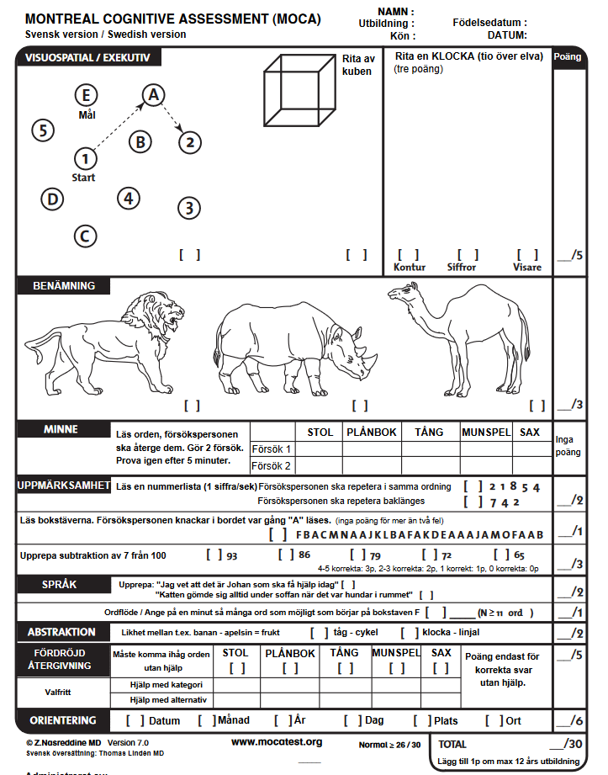

Slide 10
Minnesutredning
”Alla prover är bra” men det är ju något som inte stämmer
Det finns inget enskilt prov som säger att någon har kognitiv svikt/demens utan diagnos ställs genom symtom + avsaknad av annan sjukdom
Vid osäkerhet kan remiss skickas till specialist på minnesmottagning för utvidgad minnesutredning

Slide 11
Utvidgad minnesutredning
Undersökning av ryggvätskan
Proteiner tau och betaamyloid – uppvisar ett speciellt mönster vid Alzheimers sjukdom
MR – magnetkamera
Utförligare kognitiv testning (neuropsykolog)
PET-undersökning, där man kan se inlagringen av betaamyloid i hjärnan. Är aktuellt i endast ett fåtal fall, mest i forskningssyfte.

Slide 12
Minnesutredning
Minnesutredningen ska
Utesluta/bekräfta annan sjukdom som kan ge kognitiv påverkan
Fastställa typ av kognitiv sjukdom
Är behandling med läkemedel till hjälp
Klargöra behov av stöd. SIP ?

Slide 13
De vanligaste kognitiva sjukdomarna
Alzheimers sjukdom
Blodkärlssjukdom (vaskulär sjukdom)
Lewykropps-sjukdom
Pannlobs-sjukdom
Det är olika sjukdomar som ger olika symtom

Slide 14
Alzheimers sjukdom

Slide 15
Vaskulär sjukdom - kärlskador

Slide 16
Pannlobsdsjukdom

Slide 17
Lewykroppssjukdom

Slide 18
Flera sjukdomar samtidigt.

Slide 19
Varför drabbas den sjuka

Slide 20
”friskfaktorer” eller ”det som är bra för hjärtat är bra för hjärnan”
Bra matvanor – frukt, grönt, fisk, måttfullhet med alkohol
Fysisk aktivitet – gärna promenader
Sluta (aldrig börja) röka
Kontrollera blodtryck, blodsocker
Om du känner av att pulsen blir oregelbunden – sök läkare
Sociala aktiviteter, stimulera hjärnan
Undvika skallskador

Slide 21
(FINGER-studien) Studie om kost/motion och optimal behandling av blodtryck/kolesterol/diabetes visar skyddseffekt mot vaskulär sjukdom men varierande resultat avseende Alzheimers.
En studie på 200 000 Vasaloppsåkare jämförda med lika många i befolkningen
Resultat – fysisk aktivitet minskade risken för vaskulär sjukdom men i denna studie ingen skillnad för Alzheimers
man vet inte exakt vad som orsakar de primära demenssjukdomarna (annat än i de enstaka ärftliga fallen)

Slide 22
Behandling vid demenssjukdom
Diagnos
Information för ökad förståelse
God omvårdnad
Läkemedel
”Bromsmedicin” – för ökat välbefinnande
Läkemedel för symtomlindring

Slide 23
Läkemedel (”bromsmediciner”) vid Alzheimers sjukdom
Stimulerar Acetylcholin, signalsubstans i hjärnan
Donepezil (Aricept)
Rivastigmin (Exelon)
Galantamin (Reminyl)
Påverkar glutamat i hjärnan
Memantin (Ebixa)

Slide 24
Läkemedel vid demenssymtom symtomlindring
Depression – antidepressiva
Irritibalitet – antidepressiva
Agitation, aggressivitet – Memantin
Psykotiska symtom/vanföreställningar – neuroleptika
Utvärdera – sätt ut om ej effekt – kort behandlingstid
Ångest, oro – ev bensodiazepin (Oxascand)
Utvärdera – sätt ut om ej effekt – kort behandlingstid
Läkemedel löser INTE alla problem

Slide 25
Framtidens läkemedel?
Framtidsutsikter Alzheimers sjukdom:
Tidig diagnostik – undersökning av blodprov - biomarkör för Alzheimers sjukdom – Tau - som kan synas kanske 20-30 år innan symtomdebut.
Antikroppsbehandling
Syftet är att rensa bort betaamyloid och därmed den ”giftiga” effekten på nervcellerna
Ett preparat har godkänts i USA, men inte i Europa.
Kan förvisso ta bort betaamyloid, men symtommässigt tveksamma resultat.

Slide 27
Framtidens läkemedel?
Tre pågående studier med antikroppsbehandling mot betaamyloid.
Färdiga för utvärdering inom kort, kanske i år.
Problemet är att man studerat patienter med symtom där man kan misstänka att sjukdomen börjat 10-20-30 år tidigare och kanske redan har skadat hjärnan.
Drömmen är att läkemedlet kan tas redan innan man får symtom!!! Eller i ett mycket tidigt skede.

Slide 28
Framtidsvision
Studier har lett fram till möjlighet att med tidigt blodprov – analys av tau – i kombination med kognitiva tester – kunna förutsäga vem som kommer att utveckla Alzheimers sjukdom. Redan vid lindriga symtom.
Sätta in sjukdomspåverkande behandling INNAN betaamyloid börjat påverka hjärnan. Studier ska starta inom kort.
Screening i primärvård.
Verifiera diagnos på minnesmottagning
Sätta in behandling
(MEN än så länge finns ingen behandling, så vill man veta…)

Slide 29
Omvårdnad - Bemötande
Förstå vad personen klarar av att göra. Se det friska. Undvik sånt den drabbade inte klarar
Vid svår sjukdom: den drabbade lever i nuet, inte igår eller i framtiden
Tänk på minnets långtidslager – prata gärna om gamla händelser

Slide 30
Omvårdnad - Bemötande
Stressa eller jäkta inte
Prata med korta meningar
En sak i taget
All omvårdnad måste få ta tid
Hjärnan vill ha roligt

Slide 31
De anhörigas sjukdom - också
Tidigt – förnekande, diffus oro
Sjukdomen fortskrider – den anhörige tar över allt mer – blir allt mer bunden
Social isolering
Ändrade roller:
Bli ”mamma till sin mamma”
Bli vårdare istället för make/a

Slide 32
De anhörigas sjukdom - också
Jag orkar inte längre
Annat boende behövs – skuldkänslor
Krisreaktion
Som anhörig måste man ta vara på sig själv
Humor – skratta tillsammans
Njutningsfulla aktiviteter
Samtalsstöd (Rådet från Nina Gunke – våga ta emot hjälp.)

Slide 33
Ytterligare information
demensforbundet.se/Lerum
Demenscentrum.se
Kommunalt Anhörigstöd
Demenssjuksköterska

